Slide 1
A comida do futuro

Slide 2
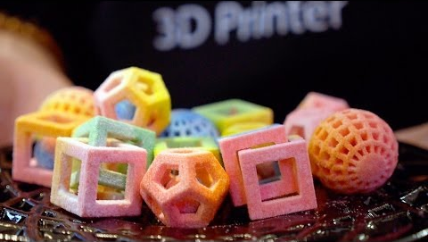
FORMATOS EM 3D

Slide 3
Com nosso produto, imprima a comida que quiser no formato que quiser
INOVAÇÃO A QUALQUER MOMENTO

Slide 4
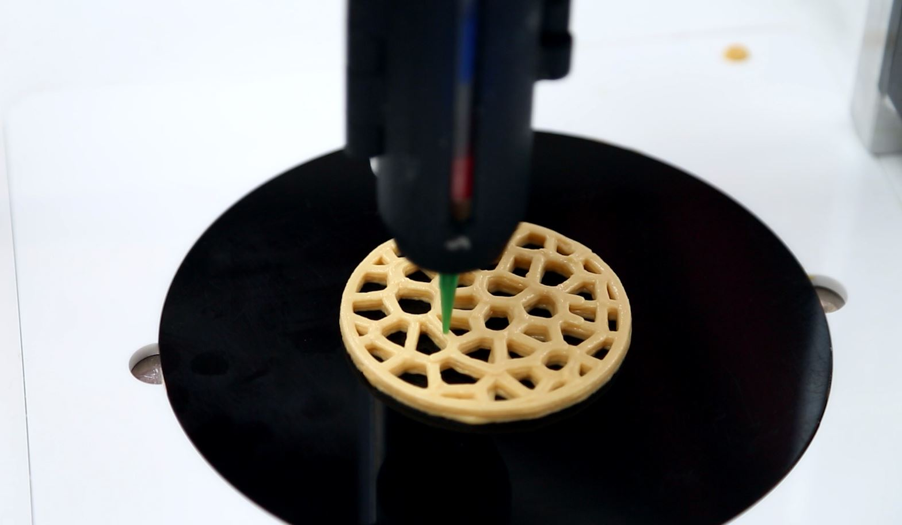
INOVAÇÃO

Slide 5
Com nosso produto, imprima a comida que quiser no formato que quiser
NOVOS FORMATOS PODEM SER CRIADOS COM FACILIDADE

Slide 6
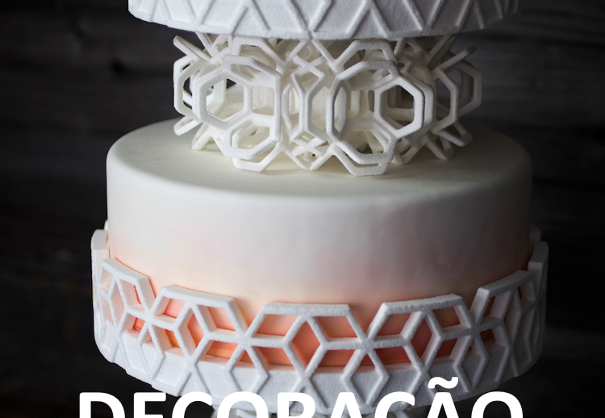
DECORAÇÃO

Slide 7
Mariana Caramico
Mateus Larrubia
Pedro Padilha

